Slide 1
KAKAV JE SASTAV ZRAKA
I KAKO GA ISKAZATI?

Slide 2
Kakav je sastav zraka i kako ga iskazati?
Zrak je homogena smjesa plinova. Predloži dokaze te tvrdnje.
smjesama čiji su sastojci u tekućem ili plinovitom agregacijskom stanju sastav iskazujemo volumnim udjelom (φ)
Izdvoji smjese čiji je sastav prikladnije iskazati volumnim, a ne masenim udjelom: limunada, vino, pijesak, more, žbuka. Objasni svoj izbor.

Slide 3
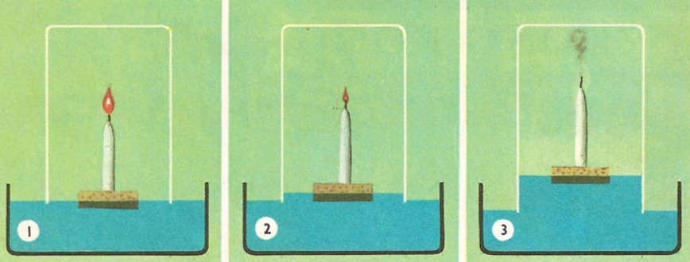
Kakav je sastav zraka i kako ga iskazati?
Nakon gašenja svijeće voda zauzima otprilike petinu volumena čaše. Što ti to otkriva?

Slide 4
Kakav je sastav zraka i kako ga iskazati?
Sastav suhog zraka:
78.1% dušik
1% ostali plinovi:
argon,
ugljikov dioksid,
neon, helij, kripton, ksenon, metan…
20.9 % kisik

Slide 5
Kakav je sastav zraka i kako ga iskazati?
VOLUMNI UDIO
zbroj volumnih udjela svih sastojaka u smjesi jednak je 1 ili 100 %
SASTAV ZRAKA
zrak je homogena smjesa plinova
volumni udio plinova u suhom zraku:
dušik (78.1%)
kisik (20.9%)
ostali plinovi (ugljikov dioksid, argon, neon, helij, kripton, ksenon, metan)

Slide 6
Kakav je sastav zraka i kako ga iskazati?
Izračunaj volumne udjele pojedinih sastojaka u smjesi ako je analizom utvrđeno da se smjesa sastoji od 20 mL vodika i 80 mL kisika.
Zadano je:
V(vodik)= 20 mL
V(kisik)= 80 mL
Traži se:
φ (vodik, smjesa)= ?
φ (kisik, smjesa)= ?
$$\frac{V(vodik)}{V (smjesa)}$$
φ (vodik, smjesa)= ∙ 100
V(smjesa) = 20 mL + 80 mL = 100 mL
$$=\frac{20 mL}{100 mL}∙100$$
φ (kisik, smjesa) = 100% - 20% = 80%
= 20 %

